Slide 1
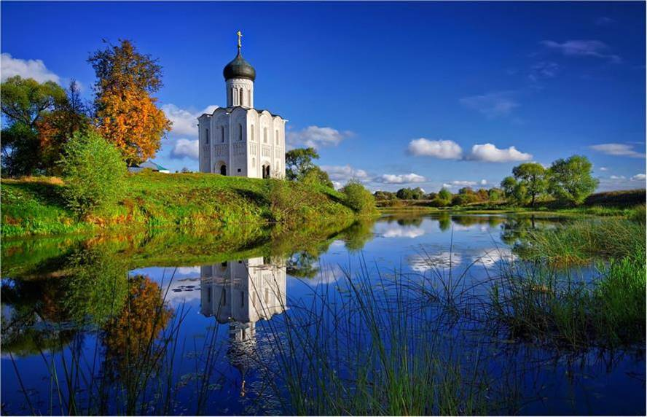
Внутренние воды
России
Выполнил: Поточняк Михаил, ученик 8б класса МБОУ «СОШ № 6» г.Усинска

Slide 2
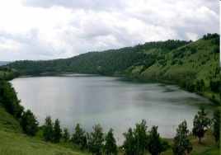
Типы внутренних вод
Реки
Озёра , водохранилища
Болота
Ледники
Подземные воды
Вечная мерзлота

Slide 3
Реки
происхождение
строение
уклон и падение реки
питание
виды
режим

Slide 4
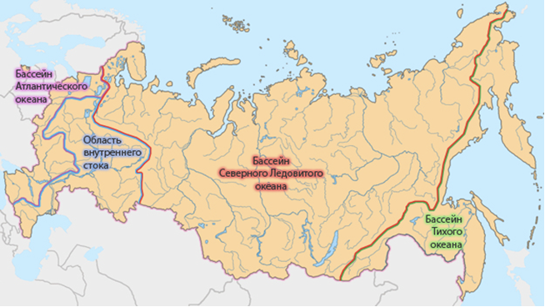
Реки относятся к бассейнам трех океанов – Атлантического, Тихого ,Северного Ледовитого и области внутреннего стока.

Slide 5
Строение реки
горы
озеро
исток
приток
правый приток
устье
русло
море

Slide 6
Режим рек
Летнее половодье (разлив во время муссонов)
Межень (низкий уровень воды в реке)
Весеннее половодье (разлив рек весной)
Паводок
(разлив после дождей)

Slide 7
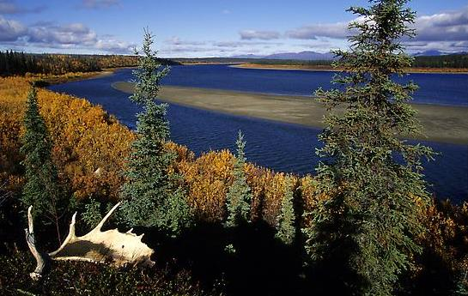
Уклон и падение реки
Падение реки – это превышение истока над устьем. Выраженное в метрах.
Уклон реки – отношение падения реки к ее длине. Выраженное в см/км.

Slide 8

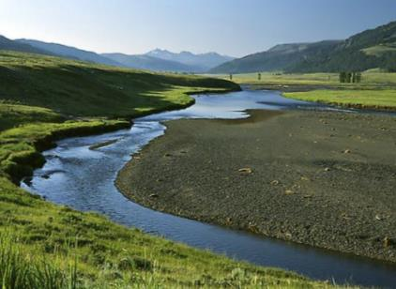
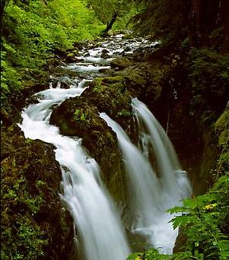
Виды рек
равнинные горные

Slide 9
Виды питания рек
Снеговое
Дождевое
Ледниковое
Подземными водами
смешанное

Slide 10
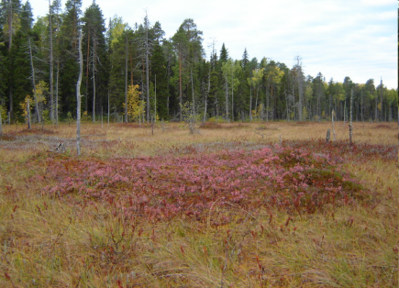
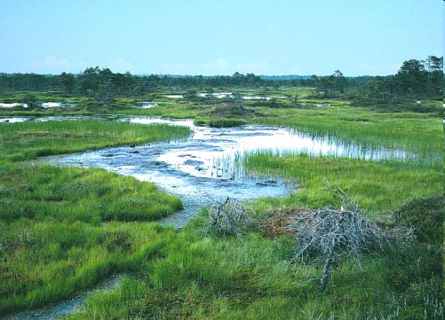
Болота
низинные
Питается осадками и подземными водами
верховые
Питается осадками

Slide 11
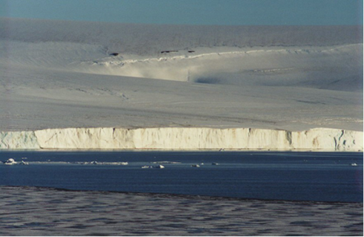
Ледники
Горные
Самый длинный ледник в России - Безенги на Кавказе (17,6 км)
Самый большой ледник в России - Богдановича на Камчатке (37,8 км2)
Покровные
Покровное оледенение на Земле Франца-Иосифа.

Slide 12
Озера
Озеро - водоём с замедленным водообменом, находящийся в естественном углублении земной поверхности - котловине.
Озера бывают пресные и соленые, сточные и бессточные.
Озера различают по происхождению:
тектонические
водохранилища
ледниково-
тектонические
термокарстовые
моренные
вулканические

Slide 13
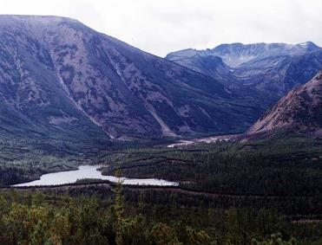
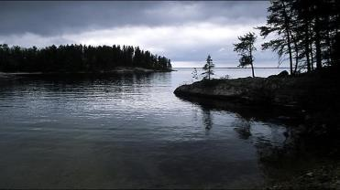
Моренные озёра
Моренные озера занимают понижения между моренными котловинами (озеро Селигер на Валдайской возвышенности)

Slide 14
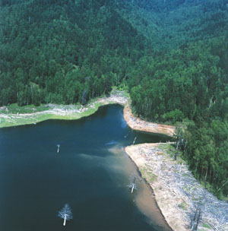
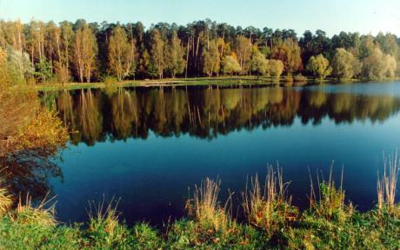
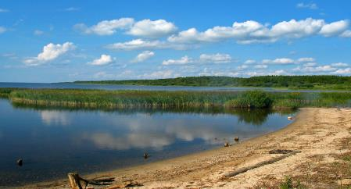
Водохранилища
Водохранилища – это искусственные водоемы.
Больше всего водохранилищ встречается на реке Волга (Рыбинское)

Slide 15
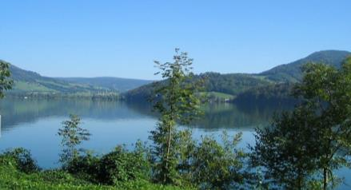
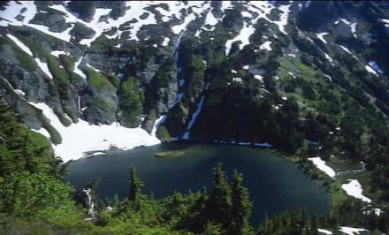
Термокарстовые озёра
Располагаются на территории, имеющей вечную мерзлоту.
Летом мерзлота подтаивает, грунты проседают, образуются неглубокие котловины, заполненные талой водой.
В Якутии таких озер множество, самое известное – Неджели.

Slide 16
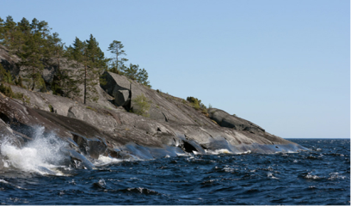
Ледниково-тектонические озёра
Тектонические озера, которые углублены под тяжестью древнего ледника.
Расположены на северо-западе Русской равнины (Ладожское , Онежское)

Slide 17
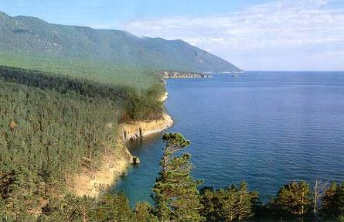
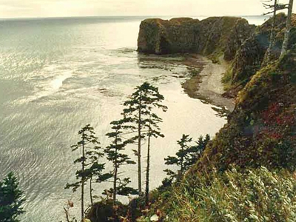
Тектонические озёра
Тектонические озера образуются в разломах земной коры. Такие озера продолговатые: узкие и длинные. Ярким представителем является – Байкал.

Slide 18
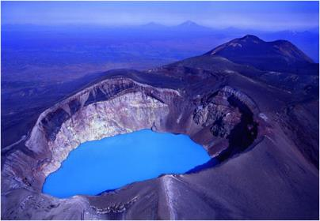
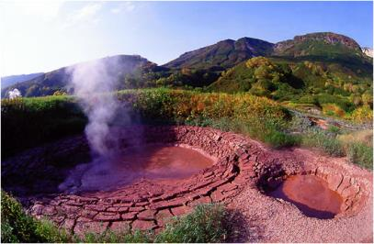
Вулканические озёра
Вулканические озера образуются в кратерах вулканов (при извержении озера выкипают).
В России они расположены в основном на Курильских островах и на п-ове Камчатка (озеро в кратере вулкана Троицкий ,Курильское озеро)

Slide 19
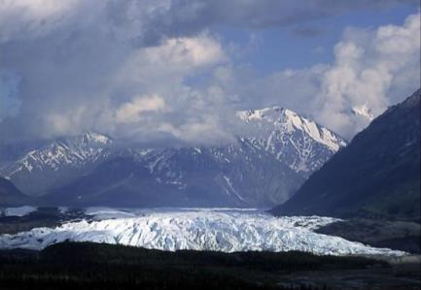
Вечная мерзлота
Многолетняя мерзлота-
это подземное оледенение, верхний слой земной коры, имеющий круглый год отрицательные температуры и на сотни лет сохраняющийся в грунтах льды.

Slide 20
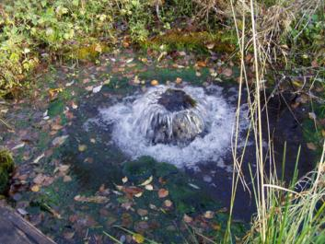
Подземные воды
Находятся в земной коре до глубины в несколько км, подразделяются на
грунтовые (безнапорные) и артезианские (напорные).
По содержанию солей выделяют воды:
1) Пресные
2) Минеральные

